Slide 1
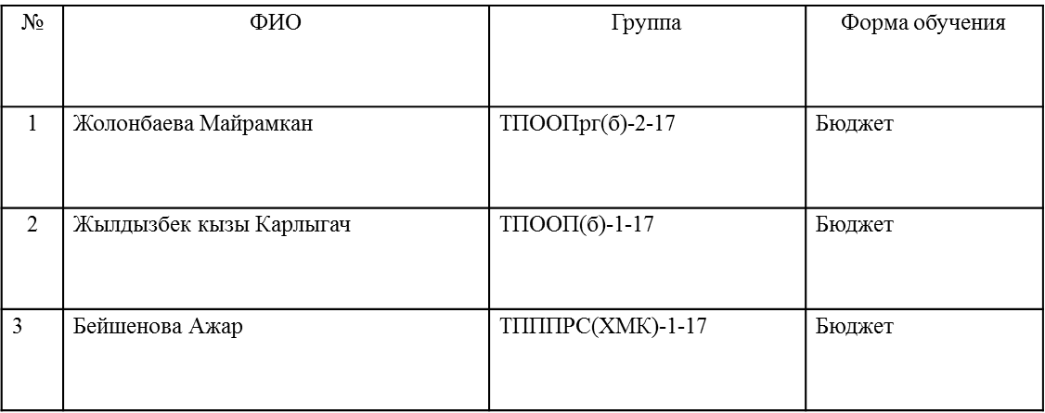
Работа по организации социальной поддержки студентов

Slide 2
